Slide 1
集合论与图论
软件基础教研室（青年公寓205）
刘 峰
2017.02

Slide 2
公共信箱：lisanshuxue2008@163.com
密码：lisanshuxue123
（作业、习题课习题、参考答案）
国家精品课程《集合论与图论》网址
http://cst.hit.edu.cn/sng/

Slide 3
以前学习的高等数学（工科数学分析）都是连续型函数，而计算机是离散型结构，它所研究的对象应是离散型的。
做为计算机理论的核心课程离散数学就显然非常重要,计算机(软件工程、通讯、信息管理系统等)专业学生必须开设此课程。
离散数学是数学的几个分支的总称。
离散数学以研究离散量的结构和相互间的关系为主要目标,其研究对象一般地是有限个或可数个元素,充分描述了计算机科学离散性的特点。

Slide 4
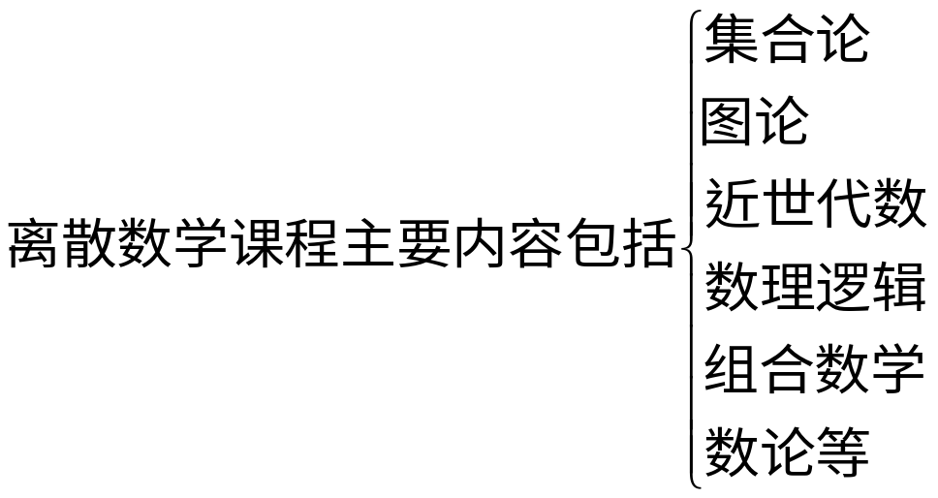
离散：相对于连续而言，连续通俗来讲指平滑的过渡，比如1和2之间可以有无数的实数，可以无限分割。而离散指数据的不连续性，比如1,2,3,…这样画出的曲线是不连续的。计算机只能处理这样的离散数据。例如：求积分，微分等 。
形式语言与自动机、可计算理论也可看做是离散数学的一部分。

Slide 5
离散数学(Discrete mathematics)是研究离散量的结构及其相互关系的数学学科，是现代数学的一个重要分支。
离散数学在各学科领域，特别在计算机科学与技术领域有着广泛的应用，同时离散数学也是计算机（软件工程、通讯工程等）专业的许多专业课程必不可少的先行课程。如:数据结构、编译原理、数据库、操作系统、人工智能、算法设计与分析、程序设计语言等。
通过离散数学的学习，不但可以掌握处理离散结构的描述工具和方法，为后续课程的学习创造条件；而且可以提高抽象思维和严格的逻辑推理能力、掌握证明问题的方法，为将来参与创新性的研究和开发工作打下坚实的基础。

Slide 6
现代数学可以分为两大类：
一类是研究连续对象的，如数学分析、方程等；
另一类就是研究离散对象的离散数学。
微积分和近代数学的发展，为近代的工业革命奠定了基础，而离散数学的发展则是奠定了本世纪的计算机革命的基础。离散数学的发展，改变了传统数学中分析和代数占统治地位的局面。
离散：不考虑实数的性质，只考虑有限或可数个整数。因此可用归纳法。

Slide 7
离散数学特点：
抽象，概念多；
与其它课程不同，不是以计算为主，而是以推理论证为主；比较难。
要求：概念第一，正确使用概念和定理进行正确的推理。
目的：为后继的专业基础课及专业课提供必要的数学工具，从而为描述数学模型（离散）提供了数学语言；
更重要的是培养学生抽象思维和逻辑思维的能力。

Slide 8
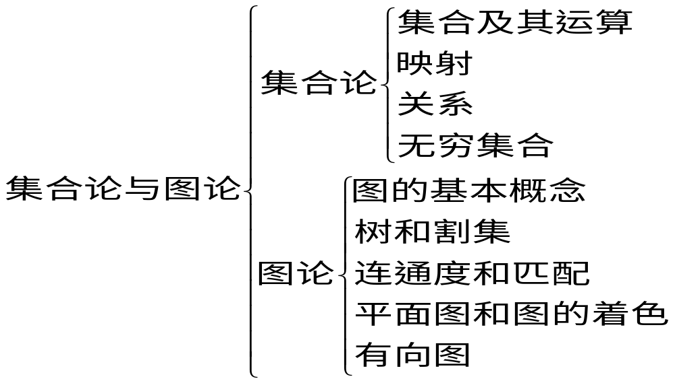
本学期课程内容分为两部分：集合论和图论
集合论是整个数学的基础。主要内容有集合及其运算、映射、关系、无穷集合；
图论虽然是一个独立的分支，但在本课程中可看成是集合论的一个应用，它研究在一个有限集合上定义了一个二元关系所组成的系统。

Slide 9
习题：必做
考试：闭卷70-80%
出勤、作业(实验)20-30%
应用：
（关系）数据库，编译原理、操作系统、
数据结构、计算机网络、形式语言等…

Slide 10
第一篇 集合论

Slide 11
集合论是德国数学家康托(Cantor)在1874年建立的，它是现代数学的基础，在当今数学中每个对象本质上都是集合。有时说：“数学能嵌套在集合论中” ——其含义就是指数学所研究的对象如：数、函数、线、面等都可以用集合来定义。
换句话说：数学的各个分支在本质上都是研究这种或那种对象的集合。
例如：几 何 学——研究点、线、面的集合；
数学分析——连续函数的集合；
代 数——研究数的集合以及在此集合上定义有关运算等等。
因此，把集合论作为现代各种数学的基础是有道理的，也是合适的。

Slide 12
本篇主要讲述朴素集合论（不是公理化集合论），这对于计算机（软件工程）专业学生要想解决一般的数学问题和计算机方面的问题已经足够了。
内容：集合及其运算、映射、关系、无穷集合。
康托(Cantor)的无穷集合理论是本书的难点。

Slide 13
集合论的特点：
1.研究的对象十分广泛：数、图形或其它任何客体都可以作为研究的对象。
2.因为它研究的对象是如此广泛，为了便于研究必须寻找对象的共性，而要做到这一点，就必须进行抽象。
3.在抽象化的基础上，可用统一的方法来研究和处理集合论的各类问题。

Slide 14
第一章 集合及其运算

Slide 15
§1 集合的基本概念
在日常生活中，经常会遇到“集合”的概念。例如：所有中国人的组成的集合
坐标平面上所有点的集合
自然数集 实数集，
[a,b]上所有连续函数等等。
集合是集合论中最基本的概念，所以很难给出精确的定义。
把“集合”作为原始的概念不能给出形式上定义，而只是给予一种描述来说明这个概念的含义。

Slide 16
1.1 集合的含义
一般地，把一些确定的，可以区分的事物放在一起组成一个整体称为集合，简称集。
组成集合的每个事物称为集合的元素（或成员）。
〔把一些互不相同东西放在一起形成一个整体〕
一、怎样理解集合：
任意性；不能重复；无序性；确定性。
二、集合论中三个原始概念：集合、元素、属于∈。
三、元素与集合的表示符号
元素用小写的字母a,b,c, …等表示(可以有下标)；
集合用大写的字母A,B,C…等表示(可以有下标) 。
但这种表示不是唯一的，因为某个集合的元素可以是另一个集合。

Slide 17
四、几种特殊集合的表示符号
N－自然数集合（包含零或不包含零）：
Z(I)－整数 Z₊－正整数 Z₋－负整数
Q－有理整数 Q₊－正有理数 Q₋－负有理数
R－实数 R₊－正实数 R₋－负实数
C－复数 等等
1.2 集合的具体表示方法－外延和内涵表示法
一、外延表示法―把集合中的全部元素一一列举出来，元素之间用逗号隔开，并把它们用花括号括起来。
例：A＝｛1,2,3,4,5｝

Slide 18
一般说来，一个集合仅含有少数几个元素时，才可用这种方法给出。即使有限个但数量较大，原则上这种方法也是可行的，然而实际上，很少能把全部元素列出。
不过当列出几个元素后，就可以看出组成该集合的其他元素的规律时，也可采用此方法，只列出部分元素，其余用“…”来表示。例：
｛a,b,c,…,x,y,z｝
利用此方法可以表示含有无穷多个元素的集合：
N＝｛1,2,3,…｝。

Slide 19
二、内涵表示法—用集合中元素的共同性质来刻画集合。
A=｛x|x是整数且1≤x≤5｝
N＝｛x|x是大于零的整数｝
E＝｛x|x＝2n，n∈Z｝
｛f(x)|f(x)在[a，b]上连续｝
｛x|x∈[0,1]且x是实数｝等等
集合还有其它表示方法，但上述两种表示方法是常用的。原则上，能简单、准确而且易于被大家公认的表示方法都是可以使用的。
例如〔0,1〕区间上的所有实数的集合，就可以用〔0,1〕表示。

Slide 20
1.3 空集和全集
这是两个特殊的集合，虽然它们的概念很简单，但在集合论中的地位却很重要的。
定义1 不含任何元素的集合称为空集，记为¢。符号化表示为：
¢={x|x≠x}
定义2 在给定的问题中，所考虑的所有事物的集合称为全集，记为S。符号化表示为：
S={x|x=x}

Slide 21
说明：全集是一个相对的概念，由于所研究的问题不同，所取的全集也不同。
1. 在研究平面解析几何问题时，可以把整个平面取作全集。
2. 在初等数论中，把整数集Z作为全集。
即使是同一个问题，也可以取不同的集合。
例如:有关整数的问题，即可取Z为全集，也可取Q或R为全集，但取Z为全集，比取Q或R为全集，显然要简便一些。
定义3 仅含有一个元素的集合称为单元集。
注意：｛x｝与x的区别。
x——元素，｛x｝——集合。

Slide 22
§2 子集、集合的相等
在§1中，“元素”、“集合”、元素与集合间的“∈”关系是三个没有精确定义原始概念。对它们仅给出了直观的描述，来说明它们的各自含义。
在本节中将利用这三个原始概念定义：
集合的子集，集合间的包含关系，集合的相等，幂集，集族等概念。
2.1子集
定义1 设A,B是两个集合，若集合A中的每个元素都是B的元素，则称A是B的子集合简称子集，这时也说A包含在B里。A是B的子集记为A⊆B(或B包含着A)。
A⊆B⬄∀x∈A，x∈B。

Slide 23
一、例:1. {a}⊆{a,b}⊆{a,b,c}；
2. N ⊆ Q ⊆ R ⊆ C ；
3. {a,b}⊆{a,b}，N⊆N 。
等价地有：A⊆B⬄不在B中的元素必不在A中。
二、集合不包含:
若A不是B的子集，则记为A⊈B (A不包含在B里)
{a,d}⊈{a,b,c}
A ⊈ B⬄ ∃x∈A，x∉B。
三、真包含
定义2 设A,B为两个集合，若A⊆B且存在x∈B使得x∉A，则称A是B的真子集，记为A⊂B。
A⊂B⬄A⊆B且∃x∈B使得x∉A。
四、注意：“∈”与“⊆”的区别

Slide 24
2.2 集合相等
定义3 设A,B是两个集合，若A⊆B且B⊆A，则称A与B相等。并记为A＝B。即
A=B⬄A⊆ B且B⊆A 。
一、例题
设A={2,3}，B为方程x²-5x+6=0的根形成的集合， 则A＝B。
二、集合不相等
若集合A和集合B不相等，则记为A≠B。即
A≠B⬄A⊈B或B⊈A。

Slide 25
三、说明：
1.A＝B说明集合A与B中的元素完全相同,可能定义不同；
2.集合真包含等价形式：
A⊂B ⬄ A⊆B且A≠B。
3.定义3给出了一个重要原则：要证明两个集合相等，唯一的方法就是证明每一个集合中的任一元素均是另一个集合的元素，称为互为子集法。
这是重要的方法,贯穿整个集合论,必考。

Slide 26
在前面说过，集合中的元素可以是具体也可以是抽象的，甚至可以是其它的集合，于是就得到了一个定义——集族。
集族并不是一个新概念，实际上，就是集合。
只不过是提醒大家，这个集合中的元素也是集合
罢了。
2.3 集族
定义4 以集合为元素的构成集合称为集族。
例1在学校中，每个班级是由学生形成的一个集合，一个学院是由各个班级形成的一个集族，而全校就是各个学院形成的一个更大的集族。
例2A1,A2,…,An为集合,{A1,A2,…,An}是一个集族。

Slide 27
2.4 幂集
定义5 集合S的所有子集（包括空集¢及S本身 ）形成的集族称为S的幂集，记为2^{S}或P(S)。
2^{S}={A|A⊆S}
说明：(1)S有n个元素，则S有2^{n}个子集。这就是为什么采用符号2^{S}的原因。
(2) ¢和{¢}的区别与联系
区别：¢—空集， {¢}—一个集族，这个集族只有一个元素，就是空集¢，因此 ¢ ≠ {¢}。
联系：¢⊆{¢}， ¢∈{¢}。
而∀A≠¢，A∈{A}成立， A⊆{A}不成立。

Slide 28
2.5 性质
定理1（1）空集¢是任一集合的子集;
（2）空集¢是唯一的。
证：1.设A是任一集，由于空集¢没有任何元素，所以断言中¢每个元素均是A的元素成立。因此按子集的定义有¢⊆A ，即¢是A的子集。
2. 设¢, ¢1都是空集，由（1）可知， ¢⊆¢1且¢1⊆¢ ，于是¢=¢1 ，从而空集是唯一的。
集合的基本运算就是以给定的集合作为对象，根据确定规则得到另外一些集合。给定若干集合，可以通过集合的并、交、差，对称差和余集等运算产生新的集合。

Slide 29
§3 集合的基本运算
3.1并、交运算
一、定义
定义1 设A，B是任意两个集合，则由至少属于集合A与集合B之一的一切元素组成的集合，称为集合A与B的并集，记为A∪B。
定义2 设A，B是任意两个集合，则由既属于A又属于B的一切元素组成的集合，称为集合A与集合B的交集，记为A∩B 。
例题：
A={a,b,c,d,e,f},B={c,d,e,h,j}，
则A∩B={c,d,e}
A={1,3,5,…},B={2,4,6, …}，则A∩B=¢

Slide 30
说明：1.当两个集合的交集为空集时,则称它们是不相交的；
2.两两不相交；
3.两个集合并、交运算可以推广到多个集合上去。
二、性质（并、交运算以及它们之间的关系）
定理1 设A,B,C是三个任意集合，S为全集，则
1. 交换律成立，即A∪B=B∪A
2. 结合律成立，即(A∪B)∪C=A∪(B∪C)
3. 幂等律成立，即A∪A=A
4. ¢∪A=A
5. S∪A=S
6. A∪B=B⬄A⊆B

Slide 31
定理2 设A,B,C是三个任意集合，S是全集，则
1. 交换律成立，即A∩B=B∩A
2. 结合律成立，即(A∩B)∩C=A∩(B∩C)
3. 幂等律成立，即A∩A=A
4. ¢∩A=¢
5. S∩A=A
6. A∩B=A⬄A⊆B
两个运算(∪和∩)间的关系(分配律和吸收律)
定理3 设A,B,C是三个任意集合，则
1. A∪(B∩C)=(A∪B)∩(A∪C)
2. A∩(B∪C)=(A∩B)∪(A∩C)
3. A∪(A∩B)=A
4. A∩(A∪B)=A

Slide 32
3.2 差运算
一、定义
定义3 设A，B是两个任意集合，则由属于A但不属B的一切元素组成的集合，称为A与B的差集，记为A\B（或A-B）。即
A\B={x|x∈A但x∉B}
二、性质（差运算及差与并、交运算的关系）
定理4 设A,B,C是三个任意集合，则
1.A\B=A\(A∩B)
2.A\B=A∩B^{C}
3.A\B=¢⬄A⊆B
4.(A\B)∪B=A⬄B⊆A
5.A∩(B\C)=(A∩B)\(A∩C)
6.A∩(B\C)=(A∩B)\C

Slide 33
3.3 对称差
一、定义
定义4 设A，B是两个任意集合，则差集A\B与B\A的并集称为集合A与集合B的对称差，记为A∆B（或A⊕B）。即
AΔB=(A\B)⋃(B\A)
二、性质
定理5 设A,B,C是三个任意集合，S是全集。则
（1）交换律成立，即 AΔB=BΔA
（2）结合律成立，即 (AΔB)ΔC=AΔ(BΔC)
（3） AΔA=¢
（4） AΔ∅=A, AΔS=S\A=A^{C}
（5） AΔ(AΔB)=B
（6）分配律成立，即 A⋂(BΔC)=(A⋂B)Δ(A⋂C)

Slide 34
§4 余集运算
前面讨论了⋃、⋂、\、Δ的运算及其性质，它们都是由两个集合参加的运算，称为二元运算；在这一节中将讨论只有一个集合参加的运算—余集的运算，它是一元运算。
定义1 设S是集合，A⊆S，则差集S\A称为集合A对集合S的余集，记为A^{C}。即A^{C} = S\A。
例1 S=N,A={1,3,5,…},A^{C}=S\A={2,4,6,…};
例2 S={a,b,c,d},A={c,d},A^{C}=S\A={a,b};
例3 S={a,b,c,d},A={c,d,e,f}, S\A={a,b}≠A^{C}。
定理1 设A是集合，S是全集，则
（1）S^{C}=¢ ； （2）¢^{C}=S；（3）A⋃A^{C}=S
（4）A⋂A^{C}=¢；（5）A^{C}=S\A=AΔS

Slide 35
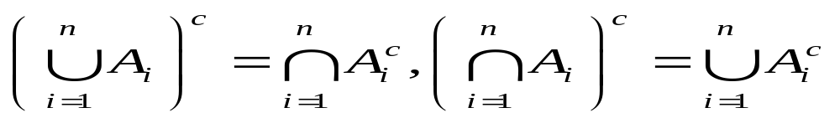
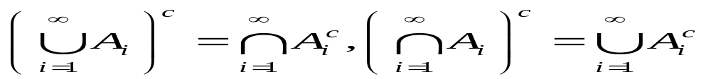
并与交运算与余集的关系
定理2 设A,B是两个任意集合,则
1.(A⋃B)^{C}= A^{C} ⋂B^{C} （1）
2.(A⋂B)^{C}= A^{C} ⋃B^{C} （2）
3.若A⊆B，则A^{C} ⊇B^{C}
4.(A^{C})^{C}=A
（1）、（2）称为De Morgan公式。
把De Morgan公式推广到多个集合上去。
设A1,A2,…,An是n个集合，则
设A1,A2,…,An,…是集合，则

Slide 36
3.5文氏图(文氏图是数学上常用的方法)
集合间的关系和有关的运算可以用文氏图给予形象的描述。
文氏图的构造方法如下：
（1）首先画一个大矩形表示全集S，矩形内的点表示全集中的元素；
（2）在矩形内画一些圆表示不同的集合，用圆内的点表示相应的元素。于是用文氏图就可以表示集合间关系以及集合和集合之间的五种基本运算了。
优点：形象直观、易于理解；
缺点：理论基础不够严谨，因此只能用于说明，不能用于证明。

Slide 37
3.6对偶原理
利用De Morgan公式，余集的基本性质和性质（3）若A⊆B，则A^{C} ⊇B^{C}，就可以推出对偶原理。
对偶原理：若有关集合的并、交及余集运算的某一关系式成立，则将式中记号∪、∩、⊆、⊇：分别换成∩、∪、⊇、⊆，等号“=”不变，并将式中每一个集合换成它的余集。由此得到的新的关系式也一定成立。
例: 若(A^{C} ⋂B)∪C⊆B成立，则
(A∪B^{C})⋂C^{C}⊇B^{C}成立。

Slide 38
§5 笛卡儿乘积
5.1序对（二元组）
一、序对
定义1 两个对象a和b（允许a＝b）按着一定的次序排列的整体称为一个二元组或序对。
若a排在b的前面，则这个序对就记为（a,b） [或<a,b>]。
a－称为序对（a,b）的第一个元素（分量）
b－称为序对（a,b）的第二个元素（分量）
二、序对与集合的区别
序对是由有次序的两个对象组成的，因此序对与含有两个对象的集合有区别。

Slide 39
(1)集合{a,b}的元素间没有次序（先后）关系，{a,b}与{b,a}是同一个集合。但(a,b)与(b,a)在 a≠b的情况下应看成是不同的两个序对。
（2）集合{a,b}中a≠b ，而序对(a,b)中a与b可以相等，即a=b。
（3）既然(a,b)与(b,a)在a≠b时应看成是不同的两个序对。于是
(a,b)=(c,d)⬄a=b,c=d。
5.2笛卡儿乘积
一、定义
定义3 设A与B为两个任意集合，则集合
{(a,b)|a∈A，b∈B}
称为A与B的笛卡儿乘积，记为A×B。

Slide 40
二、例题 A={1,2,3},B={x,y}。
三、说明
1. A×B与A,B次序有关，故A×B≠B×A；
什么条件下满足交换律呢？
P25 设A,B为集合，证明：A×B=B×A充要条件是下列三个条件至少一个成立: (1) A=¢；(2) B=¢； (3) A=B。
2.不满足封闭性；
3.不满足结合律；
若A,B,C都不是空集时，结合律不成立。即
（A×B）×C≠A×（B×C）
若A,B,C中有一个是空集¢时，则上式成立，即
(A×B)×C＝A×(B×C)= ¢

Slide 41
四、性质(笛卡儿乘积运算与并、交、差运算的关系)
定理1 设A,B,C是三个任意集合，则
（1） A×(B⋃C)=(A×B)⋃(A×C)
（2） A×(B⋂C)=(A×B)⋂(A×C)
（3） A×(B\C)=(A×B)\(A×C)
（4） A×(BΔC)=(A×B)Δ(A×C)
5.3 n元组
三元组就是三个对象按一定次序组成的整体，若第一个分量是x，第二个分量是y，第三个分量是z，则这个三元组就记为（x,y,z）。
n元组是n个元素按一定顺序排列组成的整体，若第1个分量为x1，第2个分量为x2,…,第n个分量为xn，则这个元组就记为:（x1,x2,…,xn）。

Slide 42
两个n元组（x1,x2,…,xn）与（y1,y2,…,yn）是相等的记为：
(x1,x2,…,xn)=(y1,y2,…,yn)⬄
x1=y1,x2=y2,…,xn=yn。
定义2 设A1,A2,…,An为n(n≥3)个集合，则集合
{(a1,a2,…,an)|ai∈Ai,i=1,2,…,n}
称为A1,A2,…,An的笛卡儿乘积，并记为 A1×A2×,…, ×An。
于是 A1×A2×,…, ×An= {(a1,a2,…,an)|ai∈Ai,i=1,2,…,n}
当A1=A2=…=An=A时， A1×A2×,…,×An记为A^{n}。

Slide 43
习题课(1)
例1 设A,B是两个集合,B≠¢,试证:若
A×B=B×B,则A=B。
例2 设A,B,C,D是任意四个集合，证明：
（A∩B)×(C∩D)=(A×C)∩(B×D)
例3 设A,B为集合，试证：A×B＝B×A的充要
条件是下列三个条件至少有一个成立：
(1)A=¢；(2)B=¢; (3)A=B。

Slide 44
习题课（2）
例1 设A,B,C是三个任意集合，则
（1）若A∈B,B∈C,则A∈C可能吗?
（2）A∈C常真吗?举例说明。
(1)A={a},B={{a}},C={{a},{{a}}}(2)A={a},B={{a}},C={{{a}}
例2 设A,B是任意两个集合,A⊆B与A∈B同时成立
这可能吗? 证明你的断言。
A={a},B={a,{a}},A⊆B与A∈B同时成立
例3 (多项选择)集合A是以空集为唯一元素的集合，集合B=P(P(A))，则有：( )。
(1) ¢∈B； (2)¢⊆B； (3){¢}⊆B；
(4){{¢},{{¢}}}⊆B； (5){¢,{{¢}}}∈B。

Slide 45
例4 设A,B,C是任意三个集合，则
(1)若A⋃B=A⋃C，则有B=C吗？
(2)若A⋂B=A⋂C，则有B=C吗？
(3)若A⋃B=A⋃C且A⋂B=A⋂C，则有B=C吗？
例5 若A,B,C是三个任意集合,当A⋂B=A⋂C且 A^{C}⋂B=A^{C}⋂C，是否有B=C？
例6 设A,B是两个任意集合，证明:
(1)A⊆B⇒ 2^{A}⊆2^{B}；
(2) 2^{A}⊆2^{B} ⇒ A⊆B；
(3)2^{A}=2^{B}⬄A=B；
(4)2^{A⋂B}=2^{A}⋂2^{B}；
(5)2^{A}⋃2^{B}⊆2^{A⋃B}；
(6)举例说明：2^{A}⋃2^{B}⊆2^{A⋃B} ；

Slide 46
例7 设A,B,C是三个任意的集合，则
(1)证明:(A\B)\C⊆A\(B\C) ；
(2)举例说明(A\B)\C≠A\(B\C)。
例8设A,B,C是集合,求下列各式成立的充要条件:
(1)(A\B)⋃(A\C)=A；(2)(A\B)⋃(A\C)=¢；
(3)(A\B)⋂(A\C)=¢；(4)(A\B)Δ(A\C)=¢。
1.A∩B∩C=¢ 2.A⊆B∩C
3.A⊆B⋃C 4.A\B=A\C

Slide 47
例9 设A,B是集合，证明:
(1)A=¢⬄B=AΔB；
(2)(A\B)⋃B=(A⋃B)\B⬄B=¢。
通常情况下，证明一个集合为空一般都采用反证法
例10 设A,B是任意集合，则
(1)若A\B=B，则A与B有何关系？
(2)若A\B=B\A，则A与B又有何关系。
(1) 假设B≠¢，A=B=¢； 或两边同时交上B。
(2) 两边同时并上A⋂B，A=B；或由A\B=¢=>A⊆B。
例11 设A,B,C,D都为非空集合。证明：
(A×C)\(B×D)=[A×(C\D)]∪[(A\B)×C]。

Slide 48
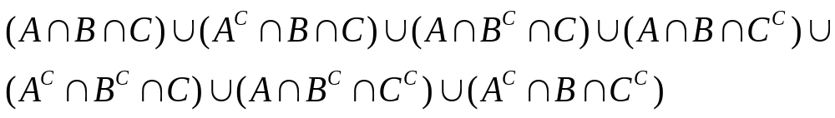
例12 设A,B,C是任意三个集合，则
(A⋂B)⋃C=A⋂(B⋃C)⬄C⊆A。
例13 设A,B,C是三个任意集合，证明:
AΔ(BΔC)=(AΔB)ΔC。
[左=(A⋂B^{C}⋂C^{C})∪(B⋂A^{C}⋂C^{C})∪(C⋂B^{C}⋂A^{C})∪(A⋂B⋂C)]
例15 设A,B,C是三个任意集合，化简
例14 设V是任一集合，证明：
∀S,T,W∈2^{V}有S⊆T⊆W当且仅当SΔT⊆SΔW且S⊆W。

Slide 49
§6 有限集合的基数
当抽象地研究集合时：
1.集合中的元素的属性是不研究的，或者说被抽象掉，只假定集合是彼此互不相同的一些元素构成的整体；
2.至于这些元素究竟是什么以及元素之间有些什么关系是根本不管的，于是，一个集合中的元素只是 一些彼此可以区分的抽象符号。
3.因此一个集合中所包含的元素的“个数”就成为这个抽象集合的重要性质了。即它是抽去了元素的属性和元素间的次序关系后所保留下来的属性。
（1）如果一个集合中只有有限多个元素时，谈论该集合的元素的个数自然是有意义的。

Slide 50
（2）但当集合中含有无穷多个元素时，不能谈论它的元素的个数。因为按通常的理解元素的个数应指一个有限数。而什么是“无穷”、“无限”，“无穷数”？确实还不甚清楚，康托的伟大功绩就在于定义了什么是无穷数？什么是无穷集合？从而建立了无穷集合的理论，在第四章中将介绍这一理论。
（3）本节中先讨论有限集合的元素的个数的概念及有关结果。
集合中元素的个数概念对每个人都很熟悉，也是在数学里最早遇到的概念之一，即计数概念。实际上，计数概念是一个复杂的概念，它是建立在更基本的概念——一一对应（或一对一配对）这个概念基础上的。
例：A={a,b,c}<->{1,2,3}。

Slide 51
6.1 一一对应
定义1 设A和B是两个有限集合,若存在一个法则ϕ使得∀x∈A，根据法则ϕ在B中有唯一的y与x对应，这个y常记为ϕ(x)；而且,∀y∈B，存在A中的唯一的x，使得x在ϕ下对应于y。这个法则ϕ称为从A到B的一个一一对应 （一对一配对无余方法）。
因为其中包含了尚未定义的概念:“法则”,“对应”。 从元素间配对得到启发，给出如下的定义。
定义1(2) 设A,B是两个集合，若A×B的子集ϕ满足下列条件：
(1)∀x∈A,存在唯一的y∈B,使得(x,y)∈ϕ (ϕ(x)=y);
(2)∀y∈B,存在唯一的x∈A,使得(x,y)∈ϕ (ϕ(x)=y)。
则称ϕ是集合A到B的一个一一对应。
例题

Slide 52
6.2有限集合及其基数
定义1 设A是一个集合,若A=¢或A≠¢且存在一个自然数n,使得A与集合{1,2,…,n}间存在一个一一对应，则称集合A为有限集。
数n称为集合A的基数，记为|A|。
说明：1.空集¢的基数定义为数0，即|¢|=0。
2.若A不是有限集合，则A为无限集合。
6.3基数的比较
利用一一对应的概念还可以建立基数的比较。
定义3 设A,B是两个集合，若A与B的一个真子集之间有一个一一对应，但A与B之间不存在一一对应，则称集合A的基数|A|小于集合B的基数|B|，记为 |A|<|B|。由基数上面的基本定义就可以得到基数的如下性质。

Slide 53
6.4 性质
定理1设A,B,C是三个有限集合，则
（1）若A∩B=¢ ，则|A∪B|=|A|+|B|；
（2）|A∪B|=|A|+|B|-|A∩B|（A∩B≠¢）；
（3）|A∪B∪C|=|A|+|B|+|C|-|A∩B|-|A∩C|
-|B∩C|+|A∩B∩C|；
（4）设S为有限集，A⊆S ，则|A^{C}|=|S|-|A|；
（5）|AΔB|=|A|+|B|-2|A∩B|（AΔB=(A∪B)\(B∩A)）；
（6）|2^{A}|=2^{|A|} ；
（7）|A×B|=|A|•|B|；
推广：| A₁×A₂×…×A_{n} |= |A₁|•|A₂|•…•|A_{n}|；
（8）|A∪B|≤|A|+|B|；
（9) |A∩B|≤min(|A|,|B|)；
(10) |A\B|≥|A|-|B|。

Slide 54
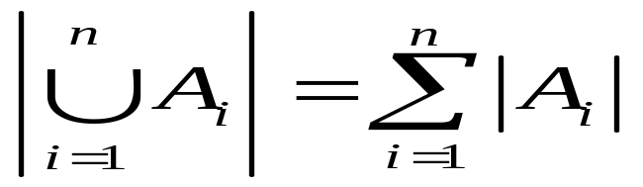
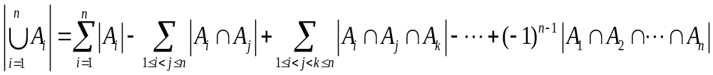
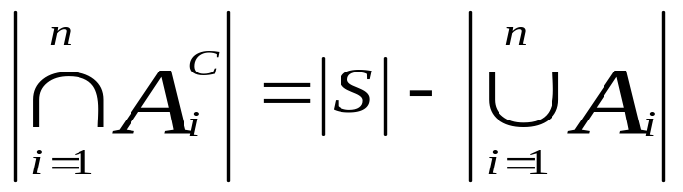
推广上述的定理得到逐步淘汰定理(容斥原理)
定理2 (1)设A₁,A₂,…,A_{n}为n个两两不相交的有限集合，则
（2）设A₁,A₂,…,A_{n}为n个有限集合，则
（3）设A₁,A₂,…,A_{n}为有限集合S的子集，则

Slide 55
习题课（3）
例1在1000名大学生的调查中，有804人掌握了英语，250人掌握了日语，190人掌握了俄语，125人既掌握了英语又掌握了日语，57人既掌握了日语又掌握了俄语，85人既掌握了英语又掌握了俄语。试求这1000名大学生中，英语、日语、俄语全掌握的有多少人？
例2 某班30名学生中学英语有7人，学日语有5人，这两科都选有3人，问两科都不选的有多少人？
1.23人 ；2.(|A^{C}∩B^{C}|+|A∪B|=30,|A^{C}∩B^{C}|=21人)

Slide 56
例3 某校学生数学、物理、英语三科竞赛，某班30人，学生中有15人参加了数学竞赛，8人参加了物理竞赛，6人参加了英语竞赛，并且其中3人三科竞赛都参加了，问至少有多少人一科竞赛都没有参加。
(|A∪B∪C|≤32-(|A∩B|-|A∩C|-|B∩C|)≤23,
至多23人参加了竞赛，至少7人没有参加一科竞赛)
例4 马大哈写n封信，n个信封，把n封信放入到n个信封中，求全部装错的概率是多少？
〔n个人，n顶帽子，全部戴错的概率是多少？〕
[当n≥10时,概率都近似等于0.3679]

Slide 57
例5 毕业舞会上，小伙子与姑娘跳舞，已知每个小伙子至少与一个姑娘跳过舞，但未能与所有姑娘跳过舞。同样地，每个姑娘也至少与一个小伙子跳舞，但也未能与所有的小伙子跳过舞。证明：在所有参加舞会的小伙子与姑娘中，必可找到两个小伙子和两个姑娘，这两个小伙子中的每一个只与这两个姑娘中的一个跳过舞，而这两个姑娘中的每一个也只与这两个小伙中的一个跳过舞。

Slide 58
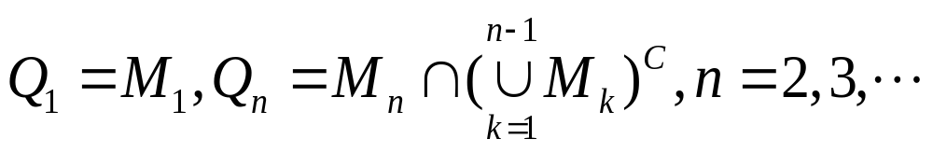
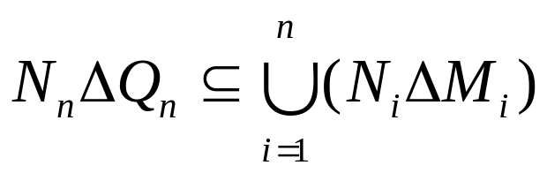
例7 设M₁,M₂,…和N₁,N₂,…是集合S的子集的两个序列，对i≠j，i,j=1,2,…，有N_{i}∩ N_{j}=¢。 令
试证：

Slide 59
Cantor 对集合论的思考是从他的三角级数研究中产生的。
1871年他给出了集合的定义,包括集合交与并等基本运算；
1872年他利用有理数的“基本序列”概念给出了无理数的定义，严格了实数理论，并建立了“点集论”。
1874年康托在克列勒的《数学杂志》上发表了关于无穷集合理论的第一篇革命性文章。他对超越数的存在且远远“多于”代数数作出了集合论的证明，轰动了当时的整个数学界。
数学史上一般认为这篇文章的发表标志着集合论的诞生。
[ 整系数代数多项式的全体是一个可数集；
整系数代数多项式的根称为代数数；非代数数称为超越数。]
1878年他引进了无穷集合“势”的概念，并提出了势的“连续性”的问题；
1883年给出了超限基数的定义等。
乔治·康托最伟大的贡献在于：
他给出了什么是无穷数？什么是无穷集合，从而建立了无穷集合的理论。

Slide 60
1.康托尔的生平
1845年3月3日，乔治·康托生于俄国圣彼得堡的一个丹麦—犹太血统的家庭。1856年康托和他的父母一起迁到德国的法兰克福。像许多优秀的数学家一样，他在中学阶段就表现出一种对数学的特殊敏感，并不时得出令人惊奇的结论。他的父亲力促他学工，因而康托在1863年带着这个目地进入了柏林大学。这时柏林大学正在形成一个数学教学与研究的中心。康托很早就向往这所由外尔斯托拉斯占据着的世界数学中心之一。所以在柏林大学，康托受了外尔斯特拉斯的影响而转到纯粹的数学。他在1869年取得在哈勒大学任教的资格，不久后就升为副教授，并在1879年被升为正教授。1874年康托在克列勒的《数学杂志》上发表了关于无穷集合理论的第一篇革命性文章。数学史上一般认为这篇文章的发表标志着集合论的诞生。这篇文章的创造性引起人们的注意。

Slide 61
在以后的研究中，集合论和超限数成为康托研究的主流，他一直在这方面发表论文直到1897年，过度的思维劳累以及强列的外界刺激曾使康托患了精神分裂症。这一难以消除的病根在他后来30多年间一直断断续续影响着他的生活。1918年1月6日，康托在哈勒大学的精神病院中去世。
2．集合论的背景
为了较清楚地了解康托在集合论上的工作，先介绍一下集合论产生的背景。
集合论在19世纪诞生的基本原因，来自数学分析基础的批判运动。数学分析的发展必然涉及到无穷过程，无穷小和无穷大这些无穷概念。在18世纪，由于无穷概念没有精确的定义，使微积分理论不仅遇到严重的逻辑困难，而且还使实无穷概念在数学中信誉扫地。19世纪上半叶，柯西给出了极限概念的精确描述。在这基础上建立起连续、导数、微分、积分以及无穷级数的理论。

Slide 62
正是这19世纪发展起来的极限理论相当完美的解决了微积分理论所遇到的逻辑困难。但是，柯西并没有彻底完成微积分的严密化。柯西思想有一定的模糊性，甚至产生逻辑矛盾。
19世纪后期的数学家们发现使柯西产生逻辑矛盾的问题的原因在奠定微积分基础的极限概念上。严格地说柯西的极限概念并没有真正地摆脱几何直观，确实地建立在纯粹严密的算术的基础上。于是，许多受分析基础危机影响的数学家致力于分析的严格化。在这一过程中，都涉及到对微积分的基本研究对象—连续函数的描述。在数与连续性的定义中，有涉及关于无限的理论。因此，无限集合在数学上的存在问题又被提出来了。这自然也就导致寻求无限集合的理论基础的工作。总之，为寻求微积分彻底严密的算术化倾向，成了集合论产生的一个重要原因。

